Slide 1
全体の振り返り
ザ・ノーツ研究会
2024.02.16 (Fri)

Slide 2
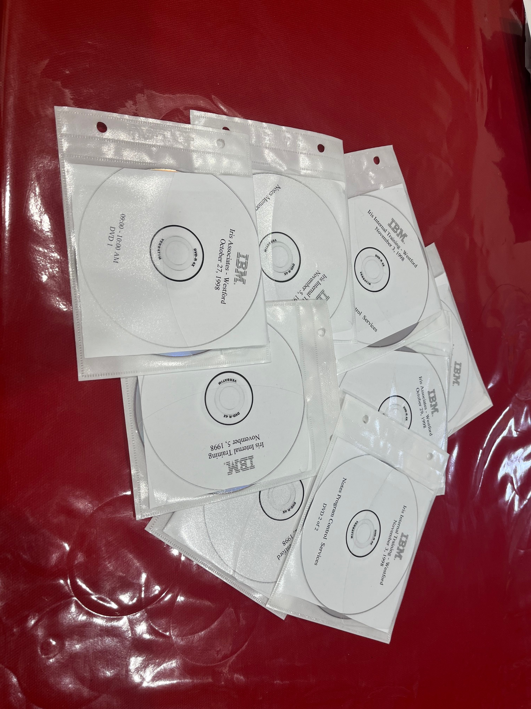

Slide 3
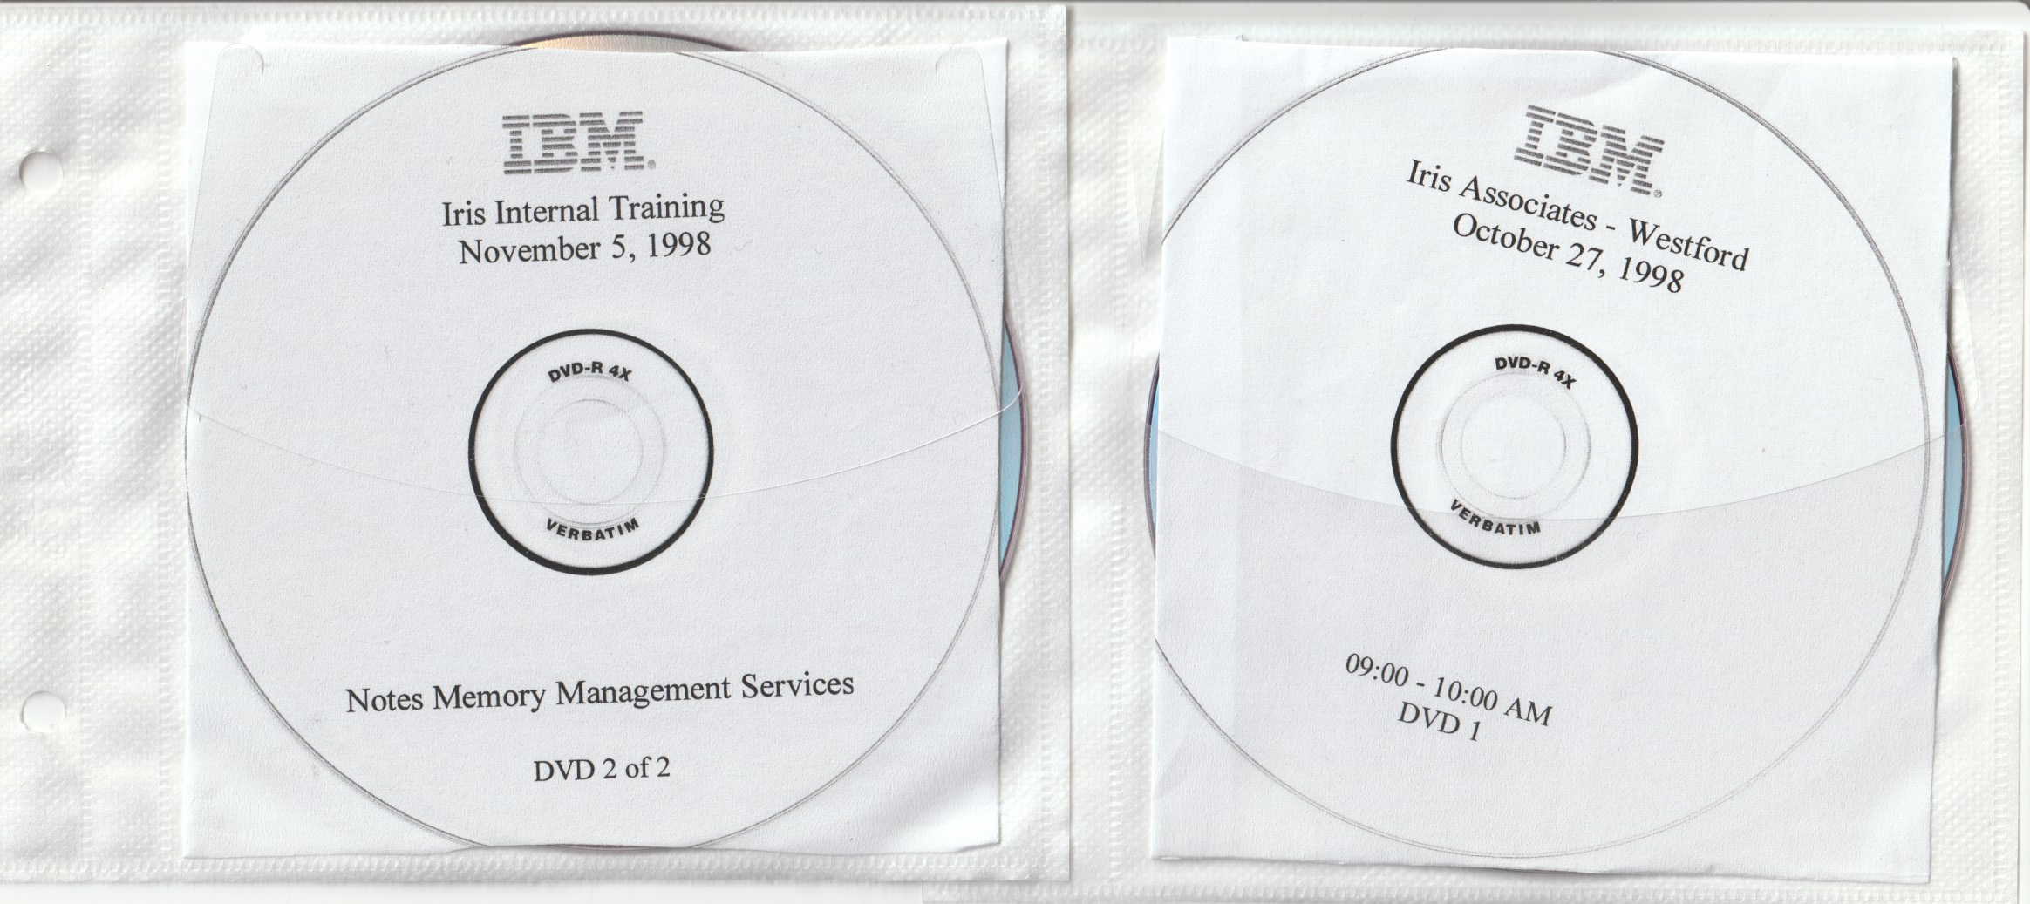

Slide 4
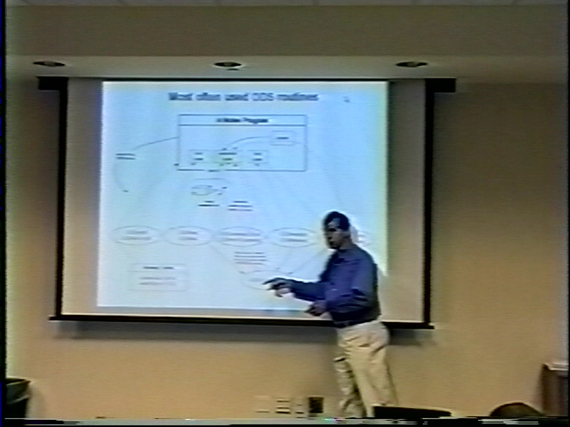
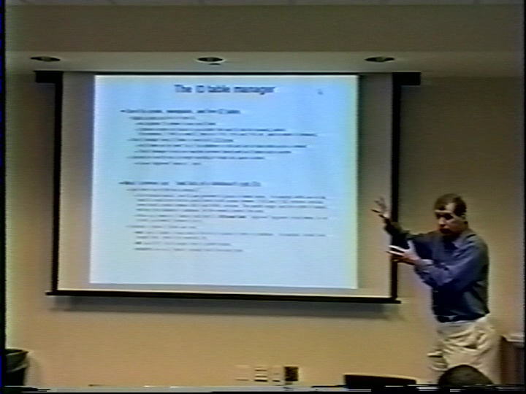

Slide 5
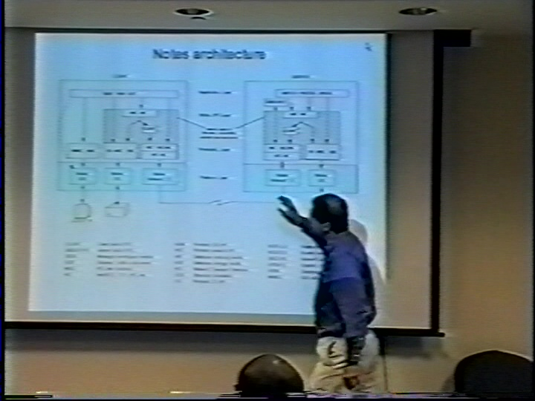

Slide 6
2023年のねらいと総括
初心者向けコース:冒頭30分 + 残り1.5時間を全体枠
  認定試験に添ったトピックで初心者コース
  1.5時間枠はV14の解説やハンズオン、最新情報提供
講師側の反省点
  講師の準備不足と過負荷
    新バージョンがない2024年は企画、運営に更に注意が必要
  一方通行と雰囲気作り
    講義型進行と初心者が話をしやすい雰囲気の相性
    参加者発表型の可能性
  内容の偏り
    製品系に偏る。開発や事例などはできなかった。

